Slide 1


Slide 2

Câu chuyện của rễ
  Hoa nở trên cành
  Khoe muôn sắc thắm
  Giữa vòm lá xanh
  Tỏa hương trong nắng.
  Để hoa nở đẹp
  Để qua trĩu cành
  Để lá biếc xanh
  Rễ chìm trong đất…
  Nếu không có rễ
  Cây chẳng đâm chồi
  Chẳng ra trái ngọt
  Chẳng nở hoa tươi.
  Rễ chẳng nhiều lời
  Âm thầm nhỏ bé
  Làm đẹp cho đời
  Khiêm nhường, lặng lẽ
  (Phương Dung)
Đọc mẫu

Slide 3
Câu chuyện của rễ
  Hoa nở trên cành
  Khoe muôn sắc thắm
  Giữa vòm lá xanh
  Tỏa hương trong nắng.
  Để hoa nở đẹp
  Để qua trĩu cành
  Để lá biếc xanh
  Rễ chìm trong đất…
  Nếu không có rễ
  Cây chẳng đâm chồi
  Chẳng ra trái ngọt
  Chẳng nở hoa tươi.
  Rễ chẳng nhiều lời
  Âm thầm nhỏ bé
  Làm đẹp cho đời
  Khiêm nhường, lặng lẽ
  (Phương Dung)
sắc thắm
chồi
trĩu
Khiêm nhường
Em hãy tìm từ khó đọc, khó hiểu trong bài.

Slide 4
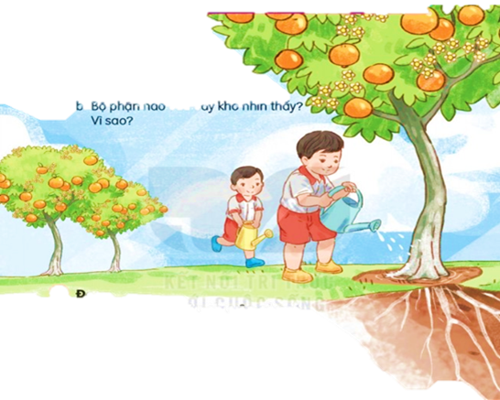


Giải nghĩa từ
sắc thắm: màu đậm và tươi (thường nói về màu đỏ).
khiêm nhường: khiêm tốn, không giành cái hay cho mình mà sẵn sàng dành cho người khác.

Slide 5
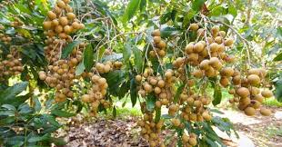
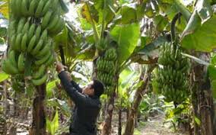
trĩu: quả trĩu cành nghĩa là quả nhiều và nặng làm cho cành
bị cong suống.

Slide 6
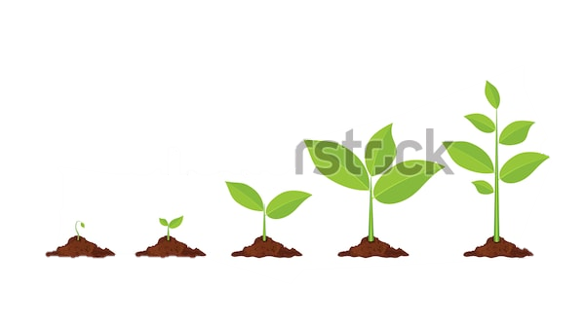

chồi: phần ở đầu ngọn cây, cành hoặc mọc ra từ rễ, về sau
phát triển thành cành hoặc cây.

Slide 7
Đọc nối tiếp câu
Câu chuyện của rễ
  Hoa nở trên cành
  Khoe muôn sắc thắm
  Giữa vòm lá xanh
  Tỏa hương trong nắng.
  Để hoa nở đẹp
  Để qua trĩu cành
  Để lá biếc xanh
  Rễ chìm trong đất…
  Nếu không có rễ
  Cây chẳng đâm chồi
  Chẳng ra trái ngọt
  Chẳng nở hoa tươi.
  Rễ chẳng nhiều lời
  Âm thầm nhỏ bé
  Làm đẹp cho đời
  Khiêm nhường, lặng lẽ
  (Phương Dung)

Slide 8
Chia khổ
Câu chuyện của rễ
  Hoa nở trên cành
  Khoe muôn sắc thắm
  Giữa vòm lá xanh
  Tỏa hương trong nắng.
  Để hoa nở đẹp
  Để qua trĩu cành
  Để lá biếc xanh
  Rễ chìm trong đất…
3
  Nếu không có rễ
  Cây chẳng đâm chồi
  Chẳng ra trái ngọt
  Chẳng nở hoa tươi.
  Rễ chẳng nhiều lời
  Âm thầm nhỏ bé
  Làm đẹp cho đời
  Khiêm nhường, lặng lẽ
  (Phương Dung)
1
2
4
Đọc nối tiếp khổ thơ

Slide 9
Câu chuyện của rễ
  Hoa nở trên cành
  Khoe muôn sắc thắm
  Giữa vòm lá xanh
  Tỏa hương trong nắng.
  Để hoa nở đẹp
  Để qua trĩu cành
  Để lá biếc xanh
  Rễ chìm trong đất…
3
  Nếu không có rễ
  Cây chẳng đâm chồi
  Chẳng ra trái ngọt
  Chẳng nở hoa tươi.
  Rễ chẳng nhiều lời
  Âm thầm nhỏ bé
  Làm đẹp cho đời
  Khiêm nhường, lặng lẽ
  (Phương Dung)
1
2
4

Slide 10
Câu chuyện của rễ
  Hoa nở trên cành
  Khoe muôn sắc thắm
  Giữa vòm lá xanh
  Tỏa hương trong nắng.
  Để hoa nở đẹp
  Để qua trĩu cành
  Để lá biếc xanh
  Rễ chìm trong đất…
  Nếu không có rễ
  Cây chẳng đâm chồi
  Chẳng ra trái ngọt
  Chẳng nở hoa tươi.
  Rễ chẳng nhiều lời
  Âm thầm nhỏ bé
  Làm đẹp cho đời
  Khiêm nhường, lặng lẽ
  (Phương Dung)

Slide 11
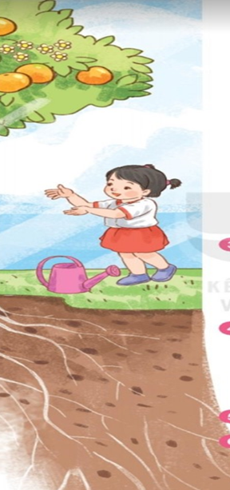

3
Tìm ở cuối các dòng thơ những tiếng cùng vần với nhau.
cành
lời
bé
đời
lẽ
xanh

Slide 12


Trả lời câu hỏi
Notes:
Bài giảng thiết kế bởi: Hương Thảo - tranthao121006@gmail.com

Slide 13



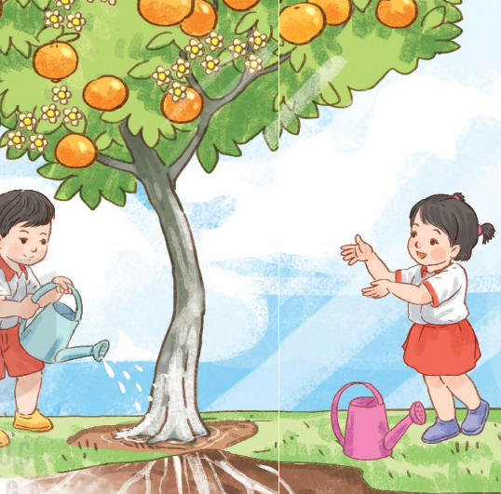


a. Nhờ có rễ mà hoa, quả, lá như thế nào?
  Nhờ có rễ mà hoa nở đẹp, quả trĩu cành, lá biếc xanh

Slide 14




b. Cây sẽ thế nào nếu không có rễ?
  Nếu không có rễ, cây chẳng đâm chồi, chẳng ra trái ngọt, chẳng nở hoa tươi

Slide 15


c. Những từ ngữ nào thể hiện sự đáng quý của rễ?
Rễ rất khiêm nhường, và lặng lẽ

Slide 16
5. Học thuộc lòng hai khổ thơ cuối
  Nếu không có rễ
  Cây chẳng đâm chồi
  Chẳng ra trái ngọt
  Chẳng nở hoa tươi.
  Rễ chẳng nhiều lời
  Âm thầm nhỏ bé
  Làm đẹp cho đời
  Khiêm nhường, lặng lẽ

Slide 17
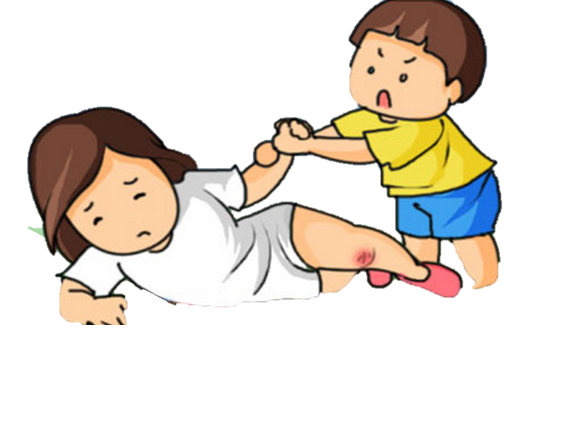
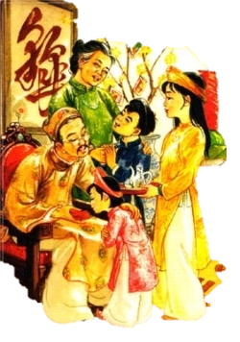


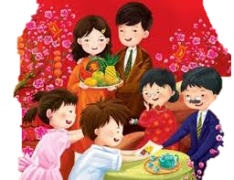
6
Nói về một đức tính em cho là đáng quý

